Slide 1
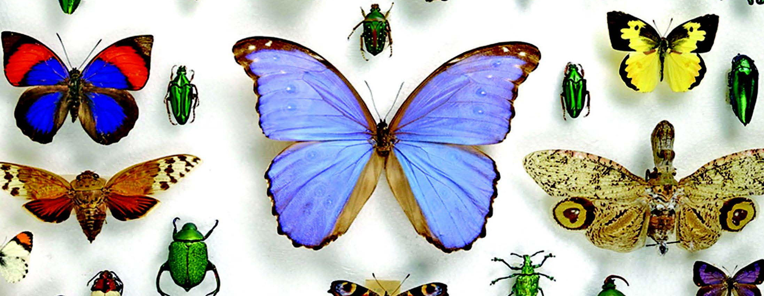
BIOLOGIA

Slide 2
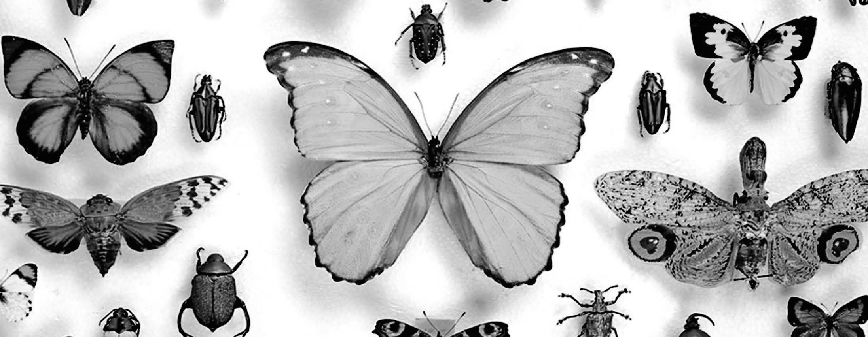


BIOLOGIA
César da Silva Júnior; Sezar Sasson; Nelson Caldini Júnior 2º ano ensino médio

Slide 3
Unidade 1 – CLASSIFICAÇÃO BIOLÓGICA E O ESTUDO DE ALGUNS REINOS
Nessa unidade:
Classificação dos seres vivos.
O reino monera.
O reino proctista (protista).
O reino fungi.

Slide 4
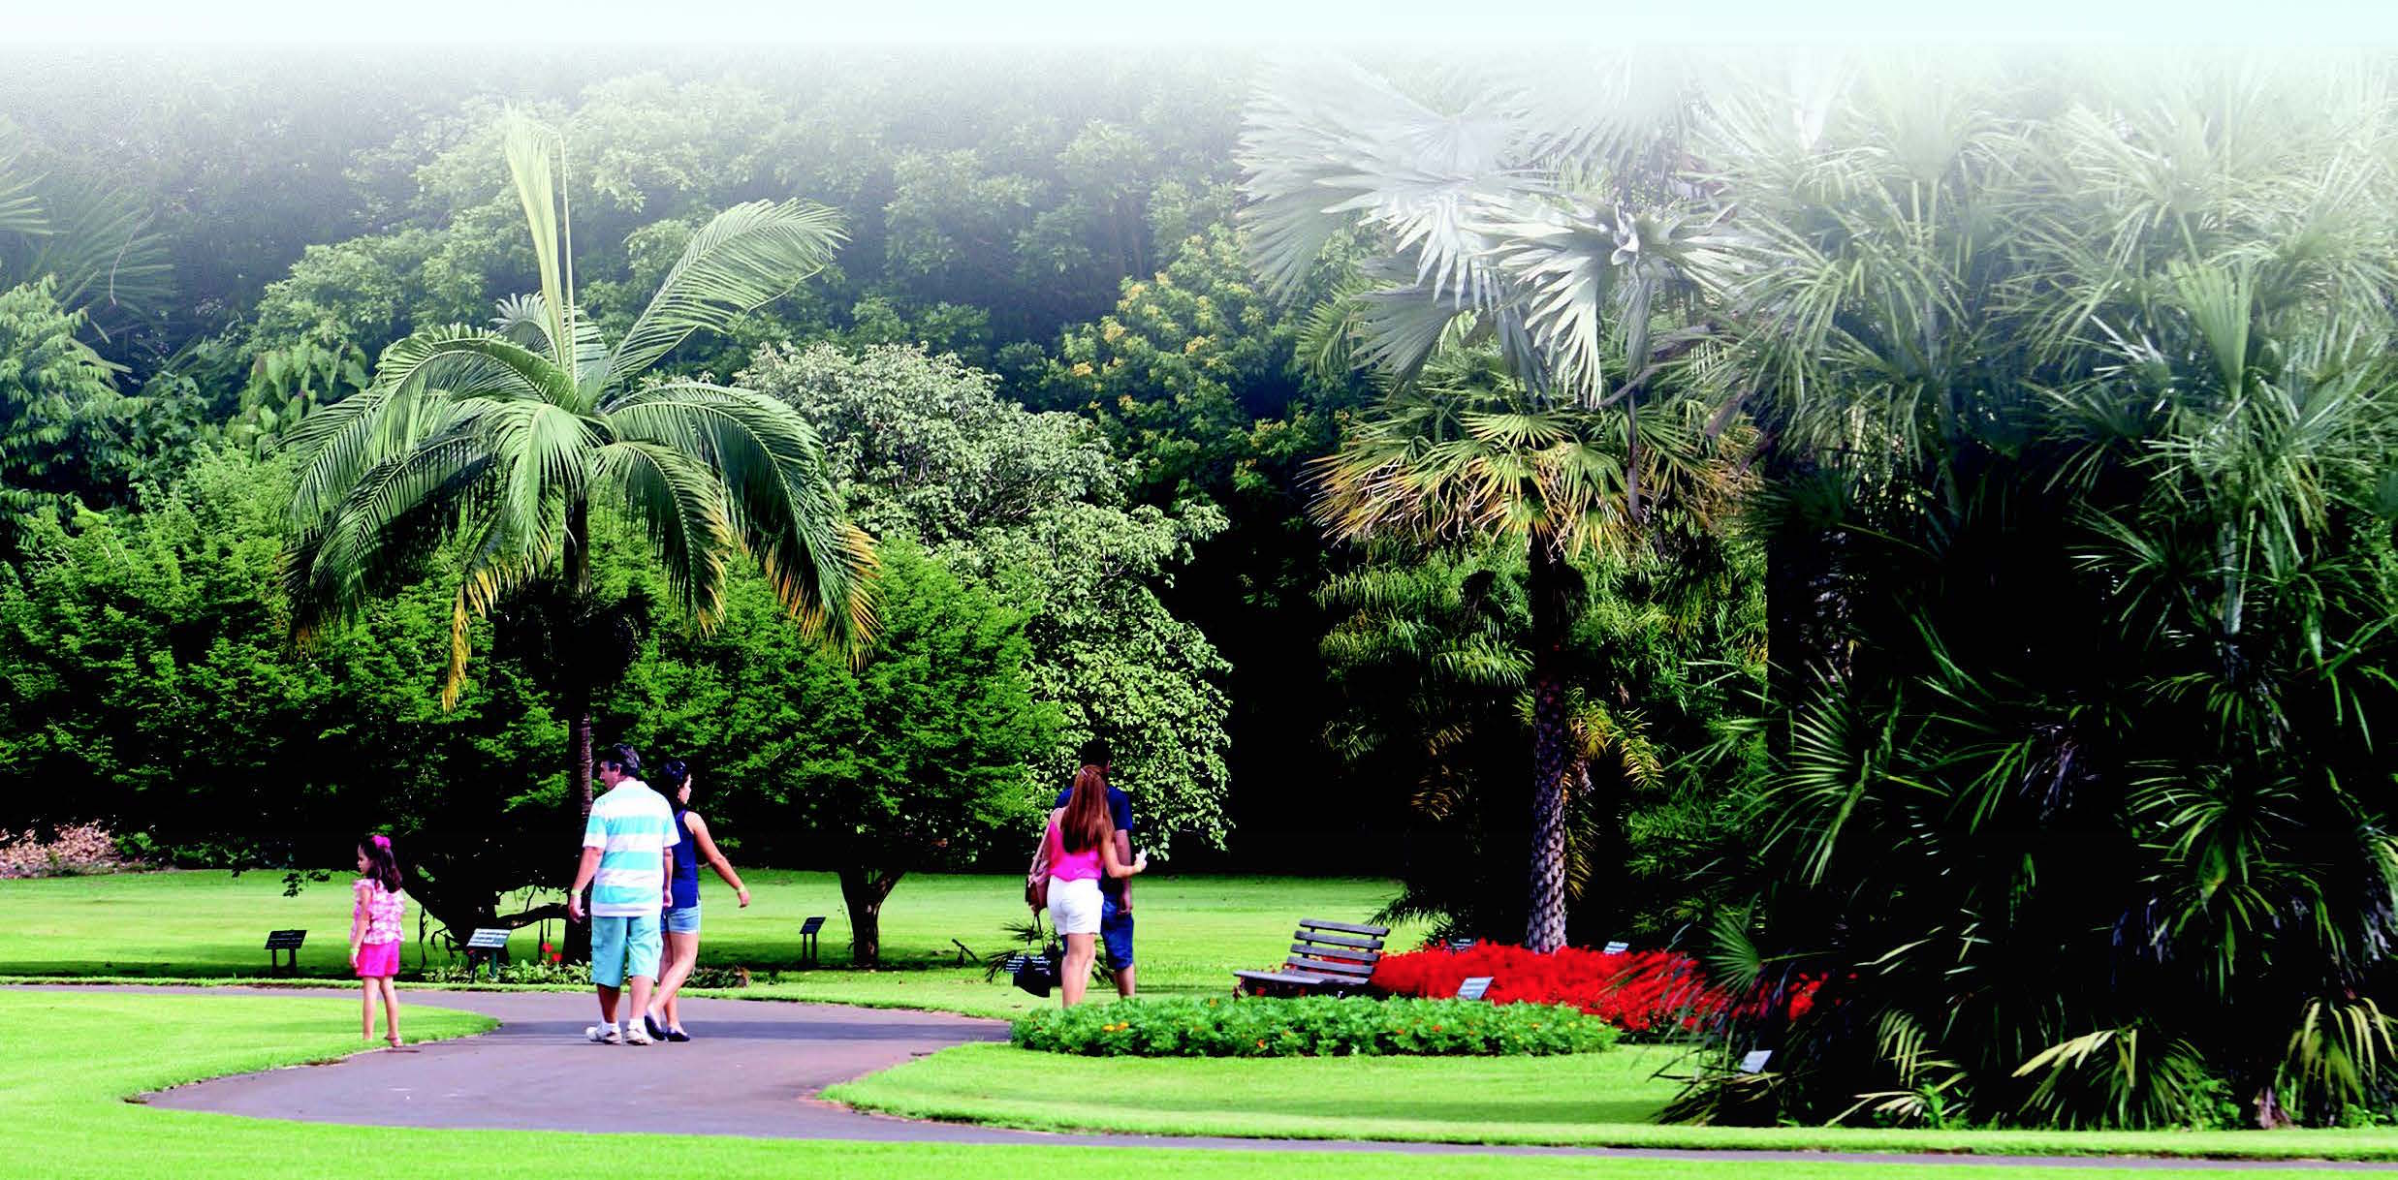
CAPÍTULO 1 - Classificação dos seres vivos
Por que classificar?
Os seres vivos são classificados em grupos;
São classificados por
semelhança,
anatomia,
Fisiologia.
Entre outros
Gustavo maGnusson/Fotoarena
Com mais de dois séculos de existência, o Jardim Botânico do Rio de Janeiro é reconhecido em todo o mundo por sua importância cultural, científica e paisagística. Rio de Janeiro (RJ), 2013.

Slide 5
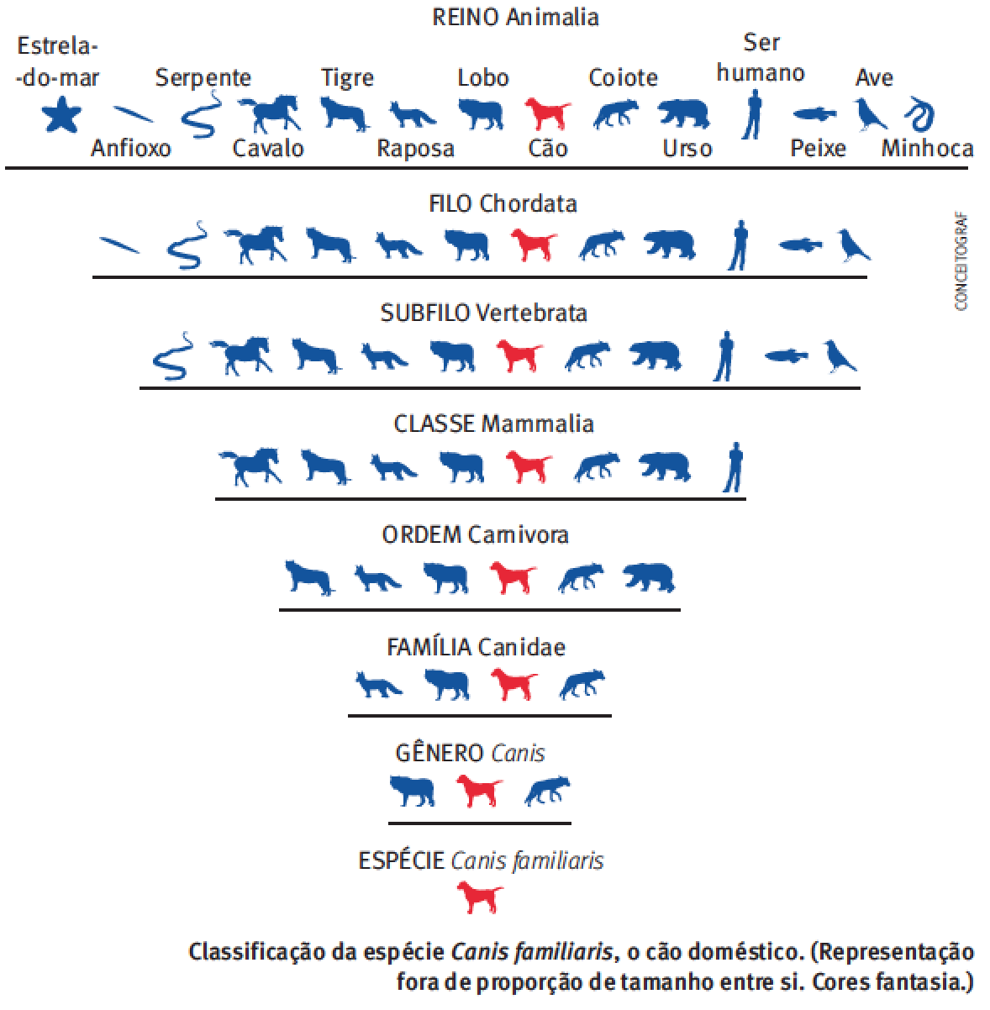
CAPÍTULO 1 - Classificação dos seres vivos
Por que classificar?
Um Exemplo de classificação:
Canis Familiaris (cão doméstico);
A Classe dos mamíferos tem várias ordens;
Os subfilos dos vertebrados incluem outras classes.

Slide 6
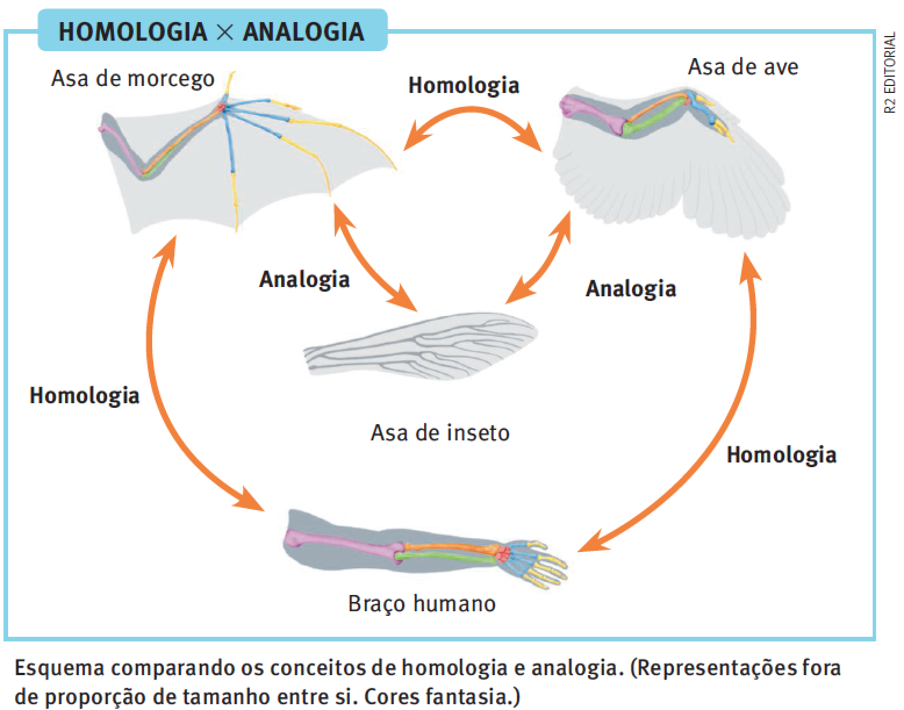
CAPÍTULO 1 - Classificação dos seres vivos
As homologias
Homologia: Semelhanças em relação a um mesmo plano básico de organização, indicando semelhanças entre dois ou mais organismos.
Analogia: Refere-se às semelhanças funcionais. EX: Asas de insetos; Asas das aves;
Conceito de espécie
Cada espécie é caracterizada por indivíduos semelhantes entre si quando a sua morfologia, genética, bioquímica, etc.

Slide 7
CAPÍTULO 1 - Classificação dos seres vivos
Nomenclatura Biológica
Sempre com duas palavras LATINAS em itálico ou grifadas; EX: homo sapiens
Domínios e reinos
Monera: Bactérias
Protista: Algas, ameba,
Fungi: Lêvedos, cogumelos, bolores, orelhas-de-pau
Animalia: Animais vertebrados e invertebrados
Plantae: Musgos, samambaias, pinheiros, plantas com flores e frutos

Slide 8
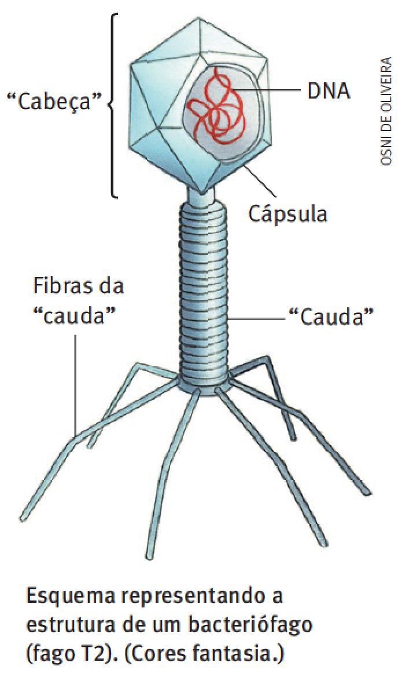
CAPÍTULO 1 - Classificação dos seres vivos
O que são os vírus
São formados por um ácido nucleico;
Se reproduzem usando o recurso de outras células;
Podem ficar metabolicamente inertes.

Slide 9
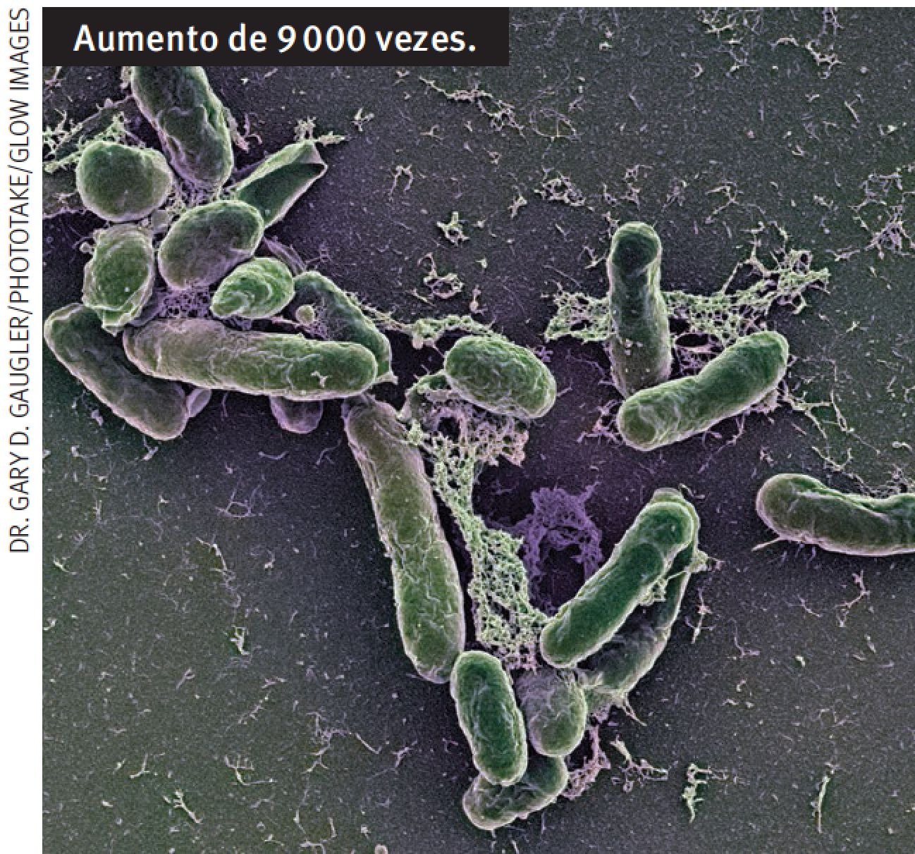
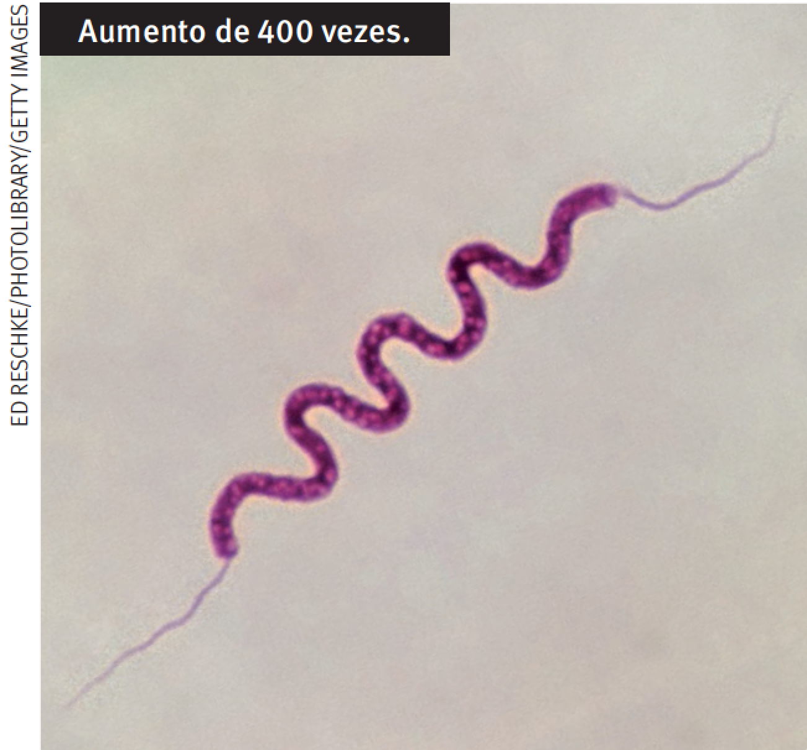
CAPÍTULO 2 - O reino monera
O Reino Monera
O Reino monera é formado pelas Arqueas e a maioria das bactérias conhecidas;
São seres vivos microscópicos;
Podem ser encontrados no solo, ar, água, terra, no exterior e interior de quase todos os seres vivos
A diversidade de organismos do Reino Monera: no alto, um espirilo (Spirillum volutans) e, mais abaixo, vibriões (Vibrio alginolyticus). (Fotografias feitas ao microscópio eletrônico. Cores artificiais.)

Slide 10
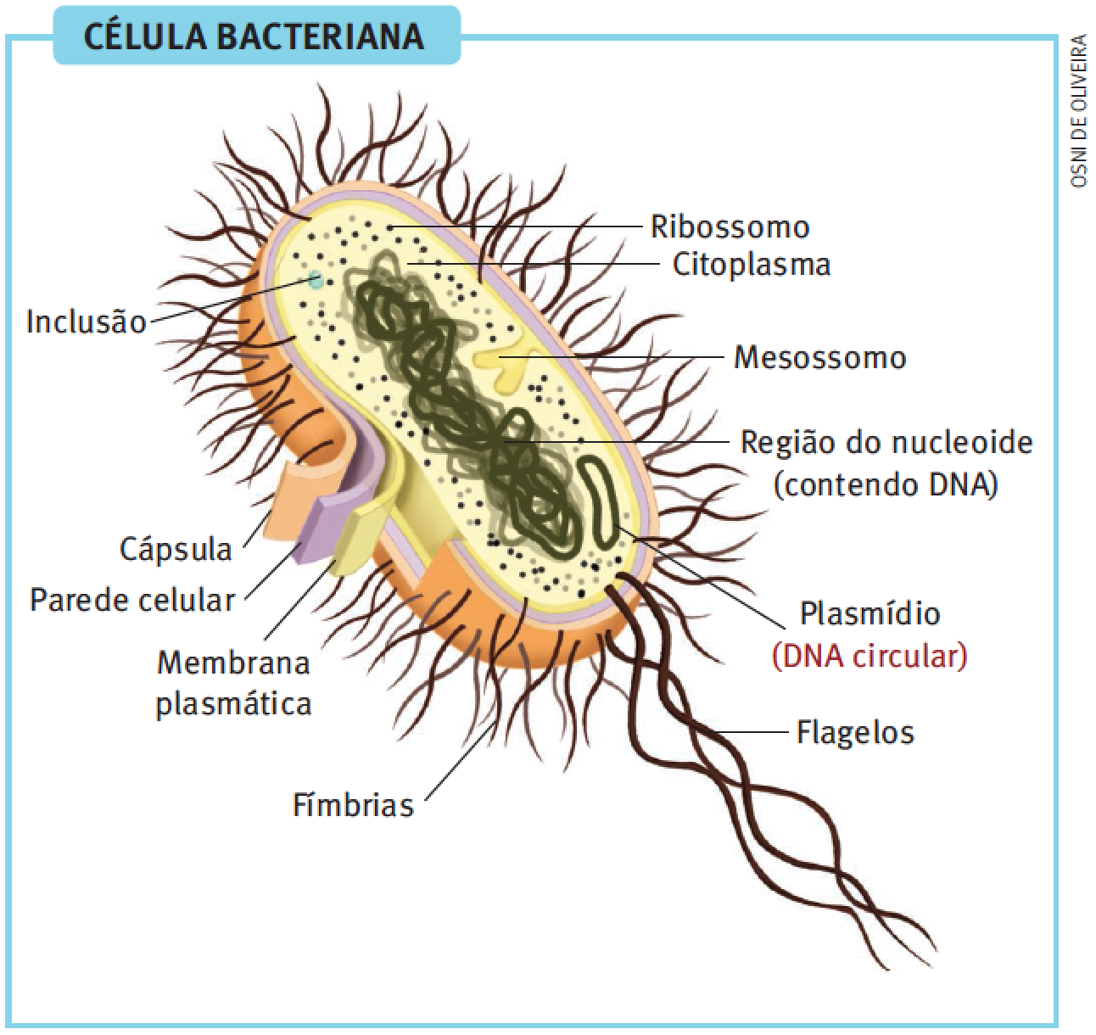
CAPÍTULO 2 - O reino monera
O Reino Monera
As Arqueas:
São autótrofas quimiossintetizantes;
São morfologicamente diferentes das bactérias;
As Bactérias:
são microrganismos unicelulares, ou seja, possuem uma células
Podemos encontrar as bactérias em quatro formas físicas:
cocos, bacilos, vibriões, e espirilos.
Esquema de uma célula bacteriana em corte longitudinal. As células bacterianas são muito pequenas, da ordem de 1 μm (1 μm = 0,001 mm), apresentando-se isoladamente ou em colônias globosas e filamentares. Assim, embora possam ser visualizadas ao microscópio óptico, sua estrutura só pode ser bem estudada ao microscópio eletrônico, com milhares de vezes de aumento. (Elementos fora de proporção de tamanho. Cores fantasia.)

Slide 11
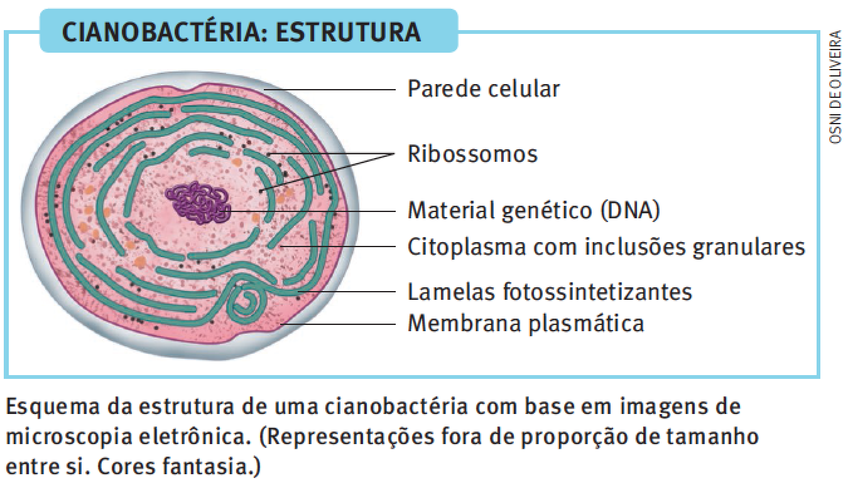
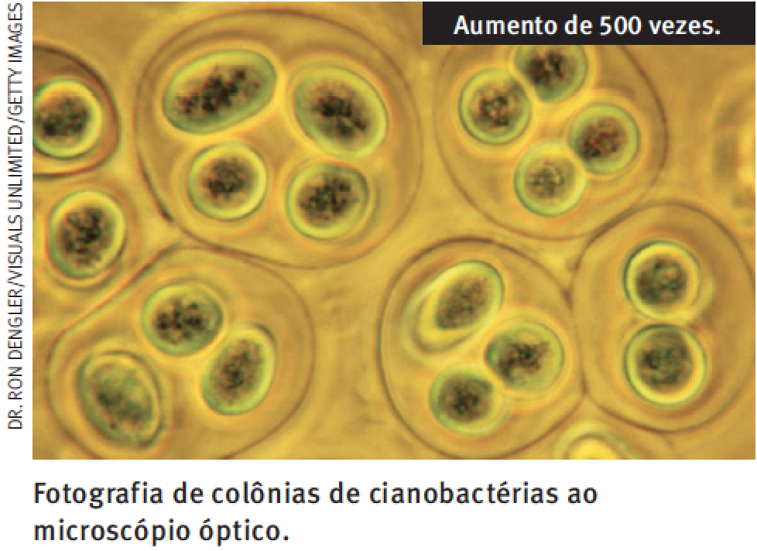
CAPÍTULO 2 - O reino monera
O Reino Monera
Nutrição das Bactérias:
Autótrofas: são capazes de produzir seu próprio alimento.
Heterótrofas: Não são capazes de produzir seu alimento.

Slide 12
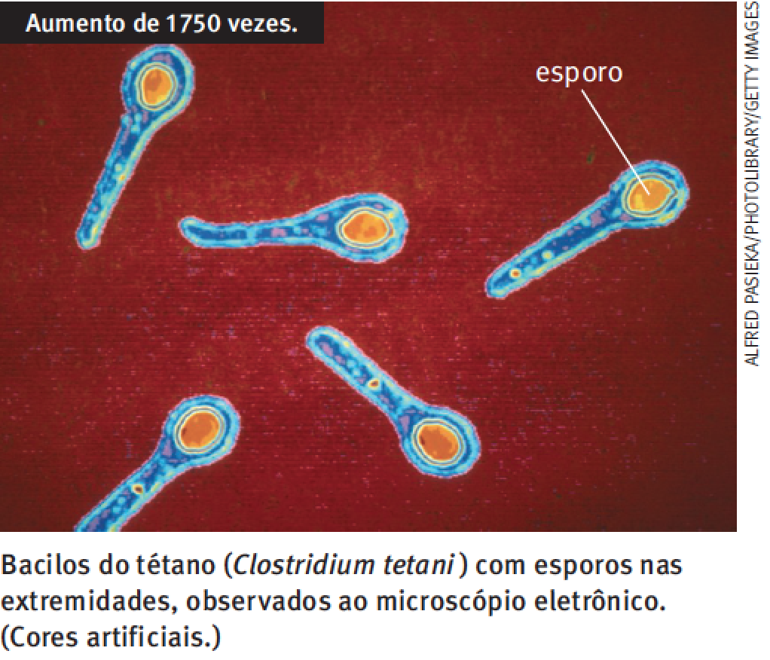
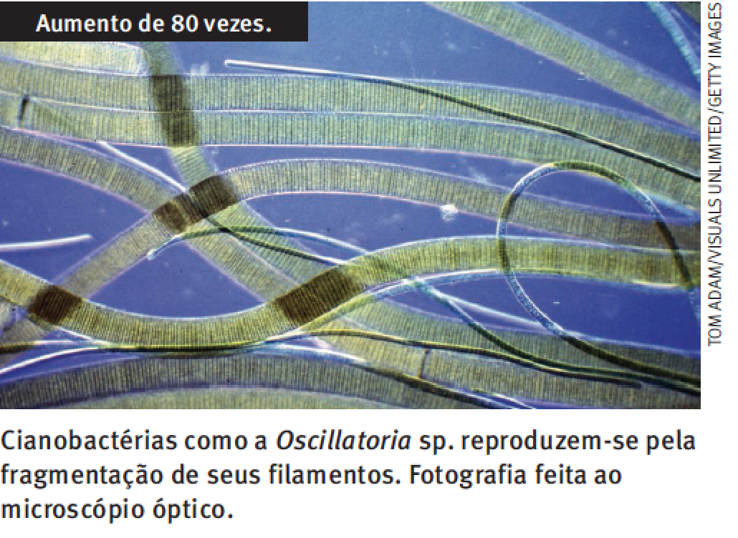
CAPÍTULO 2 - O reino monera
O Reino Monera
Reprodução das Bactérias:
A reprodução das bactérias faz-se por bipartição simples em um processo chamado amitose;
Em algumas espécies ocorrem processos sexuais como a conjugação;
Algumas bactérias são capazes de produzir ESPOROS

Slide 13
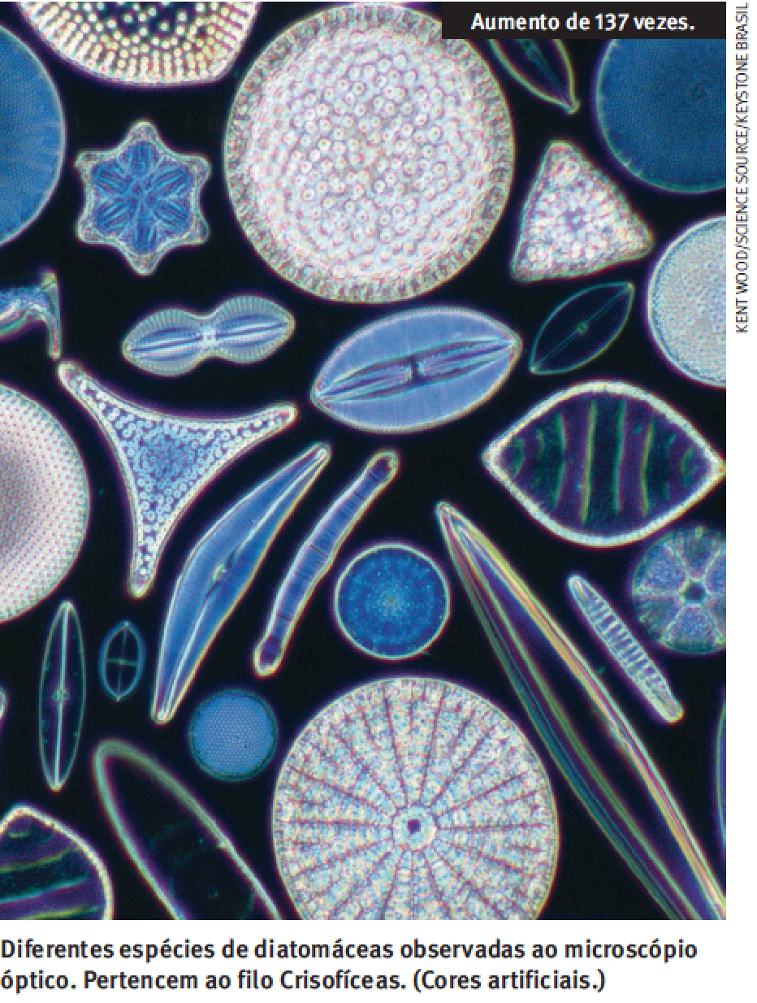
CAPÍTULO 3 - O reino proctista (protista)
Os Protoctistas
Abriga organismos Eucariontes;
A maioria das espécies desse reino são aquáticas;
São divididos em três filos;
Autótrofos Unicelulares;
Autótrofos Pluricelulares;
Heterótrofos.

Slide 14
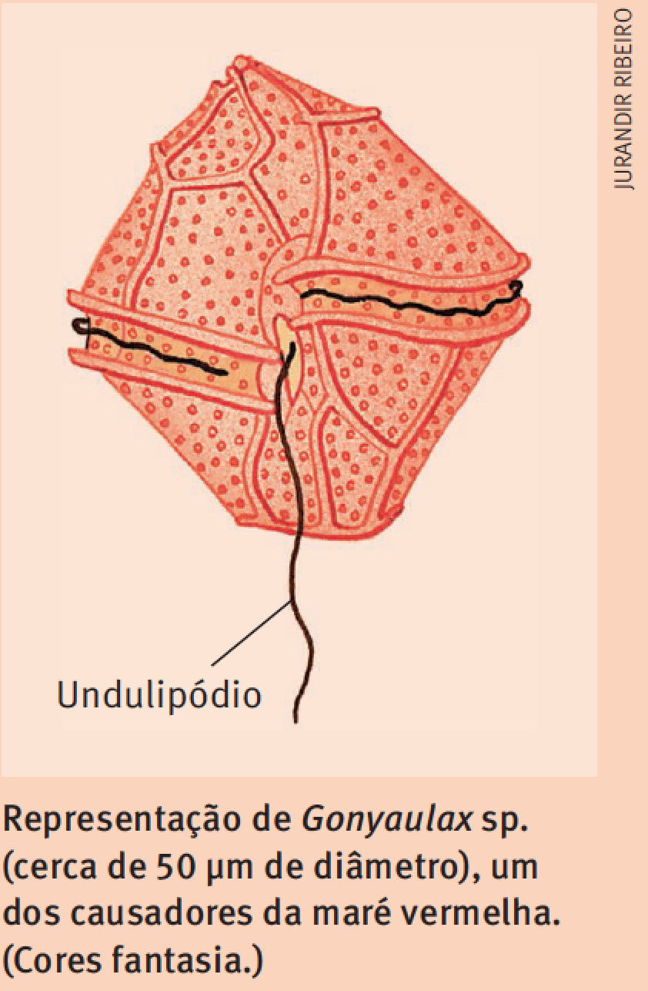
CAPÍTULO 3 - O reino proctista (protista)
Os Protoctistas
Protoctistas autótrofos unicelulares:
São algas simples
Por meio da fotossíntese, são responsáveis pela liberação de grandes quantidades de gás oxigênio na atmosfera.

Slide 15
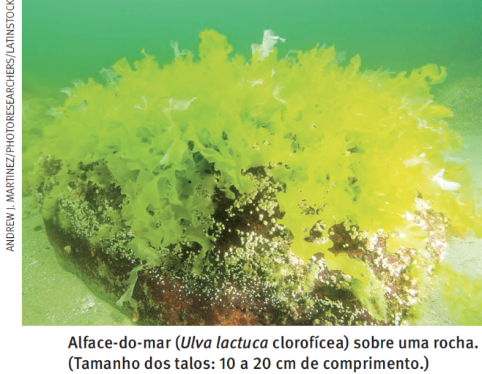
CAPÍTULO 3 - O reino proctista (protista)
Os Protoctistas
Protoctistas autótrofos Pluricelulares:
São algas pluricelulares; algas verdes, algas pardas, algas vermelhas
Tem corpo formado por talos;
Pode assumir formas variadas;
Podem ser encontradas em alguns ambientes terrestres úmidos;
Muitas vivem livres, em sedimentos no fundo, ou flutuando.

Slide 16
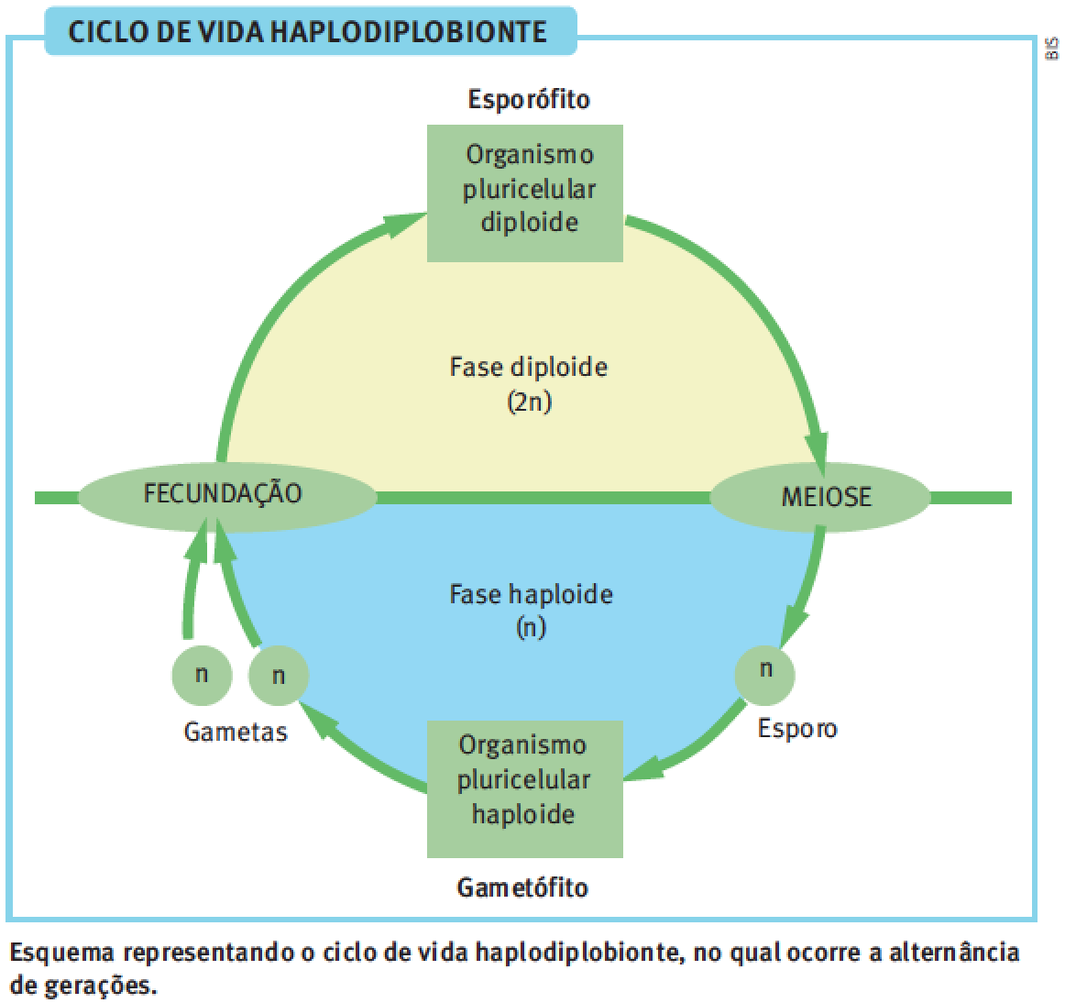
CAPÍTULO 3 - O reino proctista (protista)
Os Protoctistas
A reprodução das algas:
Em muitas espécies (unicelulares) de algas é comum a reprodução assexuada, por divisão binária simples.
Em algas pluricelulares ocorre a reprodução sexuada, com grande estratégia reprodutiva.

Slide 17
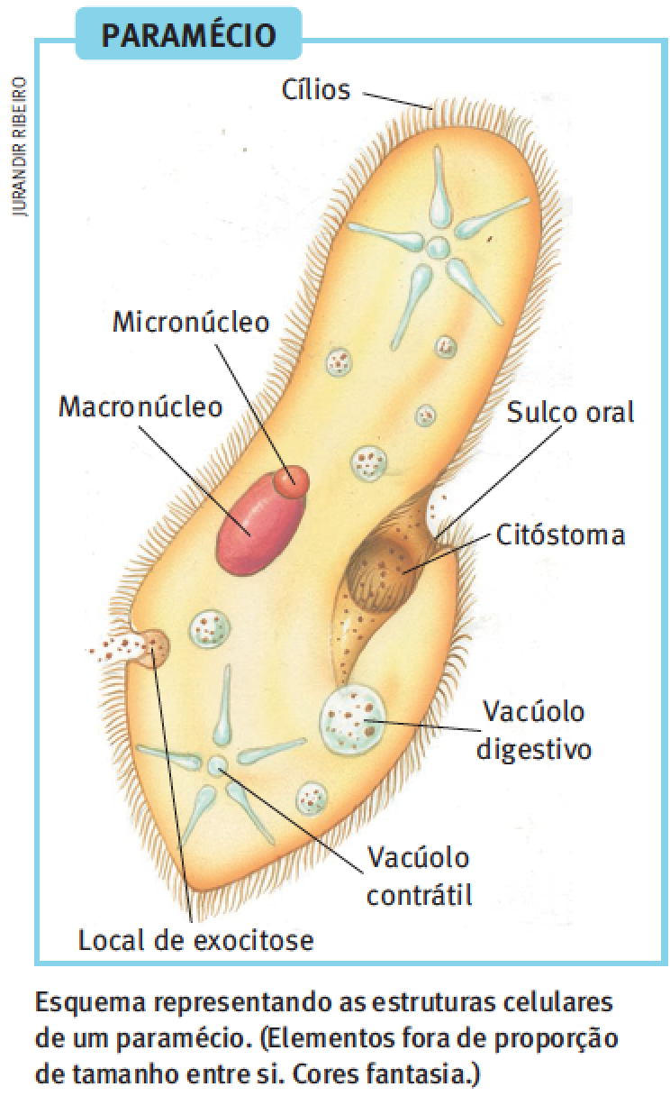
CAPÍTULO 3 - O reino proctista (protista)
Os Protoctistas
Protoctistas heterótrofos
São representados pelos protozoários;
Algumas doenças no Brasil são causadas por protozoários. Ex.: Malária, Doença de Chagas.
A Fisiologia dos protozoários
Por causa do meio em que vivem suas células sofrem contínua entrada de água por osmose;
O vacúolo contrátil é responsável por tirar o excesso de água de dentro da célula;
Sua digestão é intracelular;
Sua reprodução é assexuada.

Slide 18
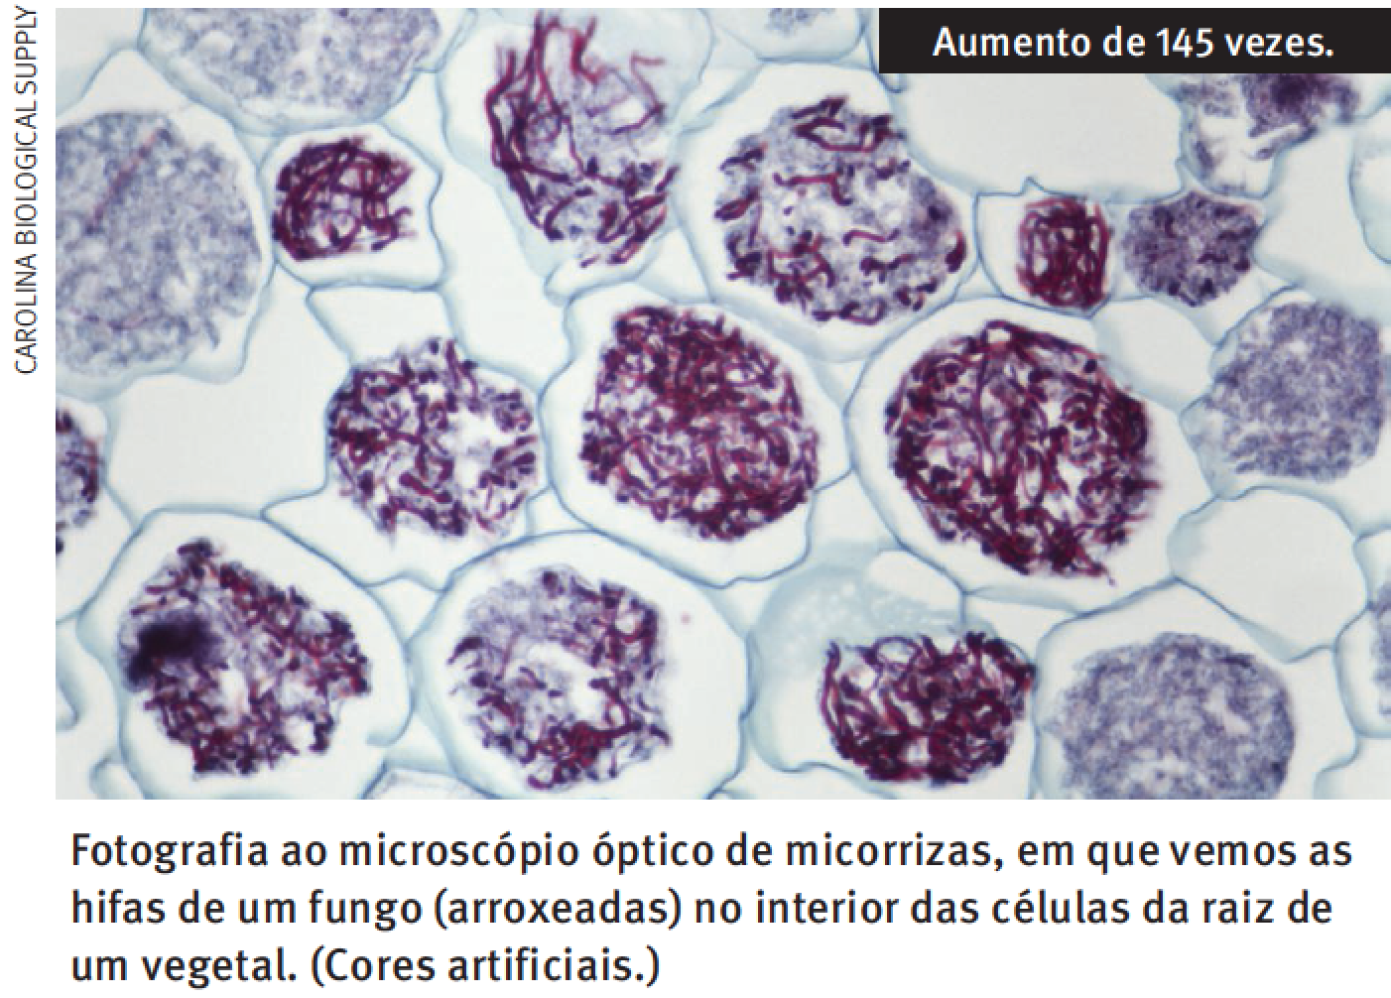
CAPÍTULO 4 - O reino fungi
Características gerais dos fungos
Os fungos são organizados em Eucariontes, Unicelulares e Pluricelulares;
Todos são heterótrofos;
Precisam de matéria orgânica para viver;
Obtém os nutrientes através da absorção direta;
Realizam digestão extracelular;
Os fungos se fazem presentes através de esporos microscópicos e de fácil absorção;
Existem os fungos saprófitos (atacam matéria orgânica) e os parasitas que atacam os seres vivos provocando doenças.

Slide 19
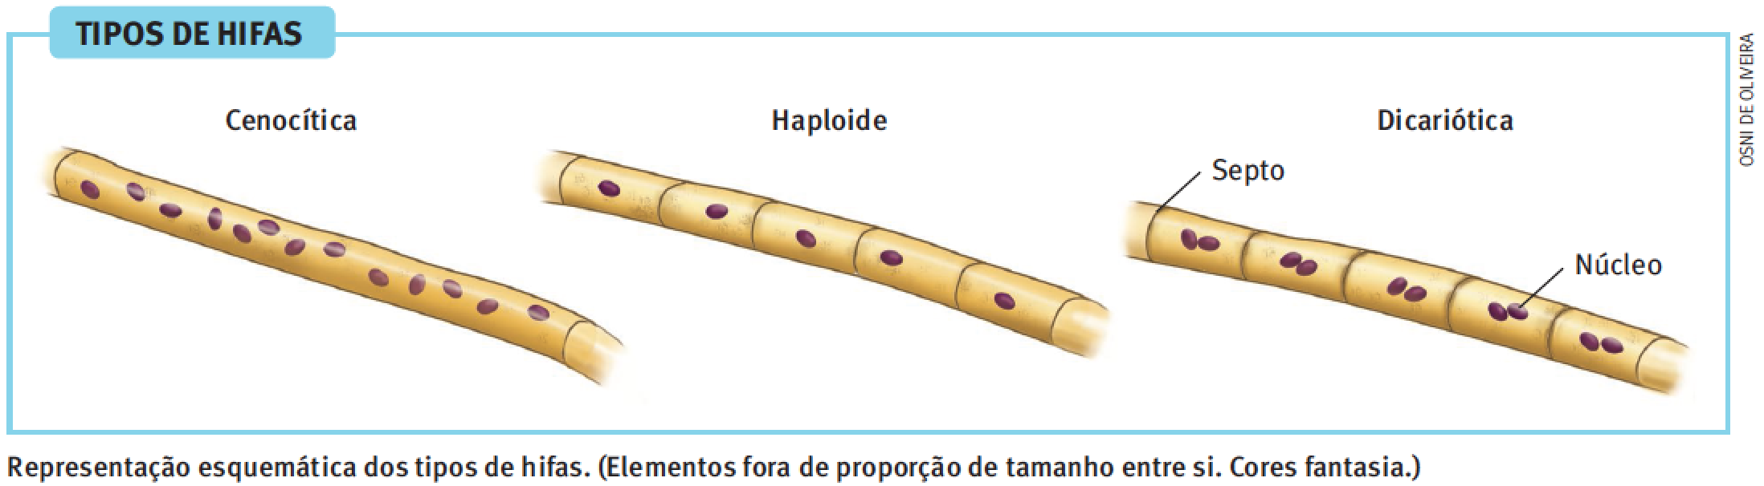
CAPÍTULO 4 - O reino fungi
Estrutura dos Fungos
As células dos fungos têm paredes de quitina, podem apresentar também hemicelulose e raramente celulose;
Apresentam hifas septicas, hifas aploides, hifas dicarióticas, hifas cenocíticas
Geralmente as hifas mais longas formam micelos, que crescem irregularmente

Slide 20
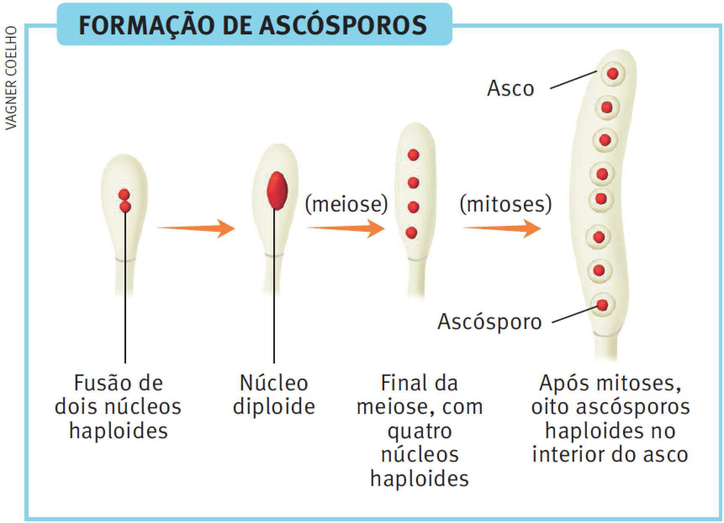
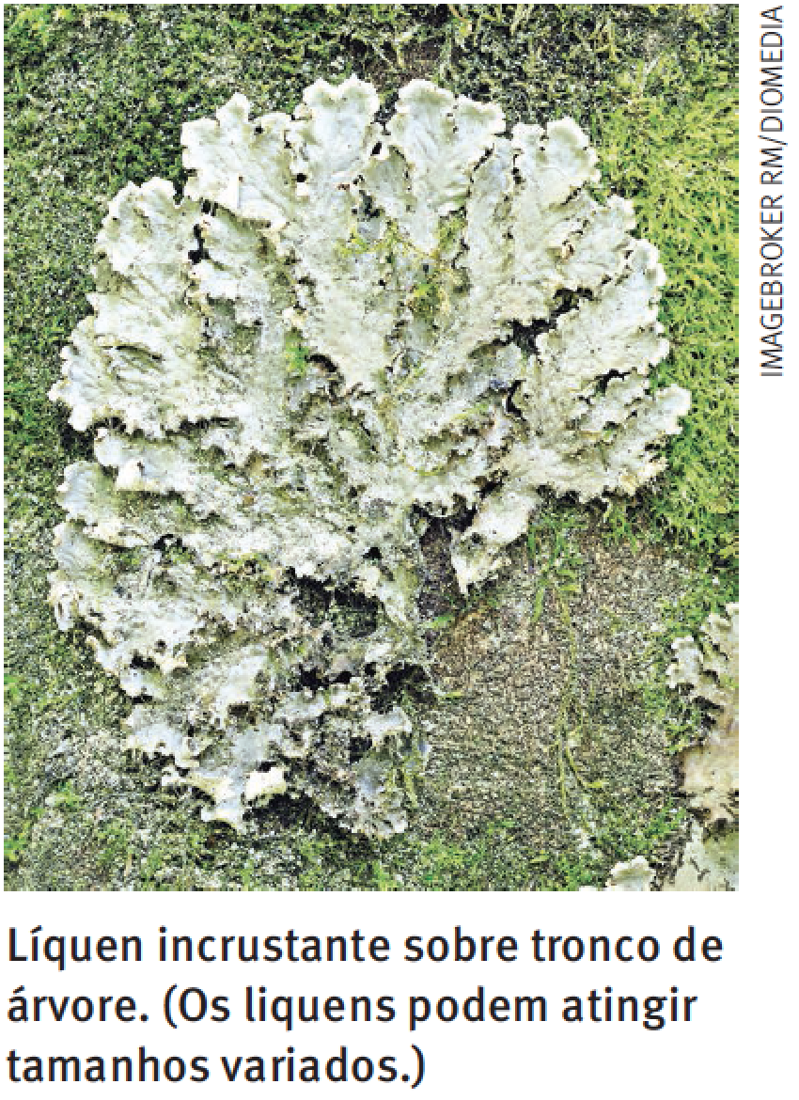
CAPÍTULO 4 - O reino fungi
Os grupos de fungos.
Ascomicetos
Também são fungos de Hifas septicas;
Seu ciclo de vida é marcado pela alternância de gerações e frutificação.
Liquens
São resultantes entre a associação simbiótica entre fungos e algas;
Por muito tempo os liquens foram considerados vegetais;
Crescem sobre troncos de árvore, rocha e solo.
Esquema representando a formação de ascósporos: hifas haploides de dois micélios diferentes encontram-se, fundem-se (plasmogamia) e dão origem a hifas dicarióticas. Dessas hifas formam-se os ascocarpos, cuja região central apresentará muitos ascos alongados. Cada asco conterá, por fim, oito ascósporos haploides produzidos por meiose. (Elementos fora de proporção de tamanho entre si. Cores fantasia.)

Slide 21
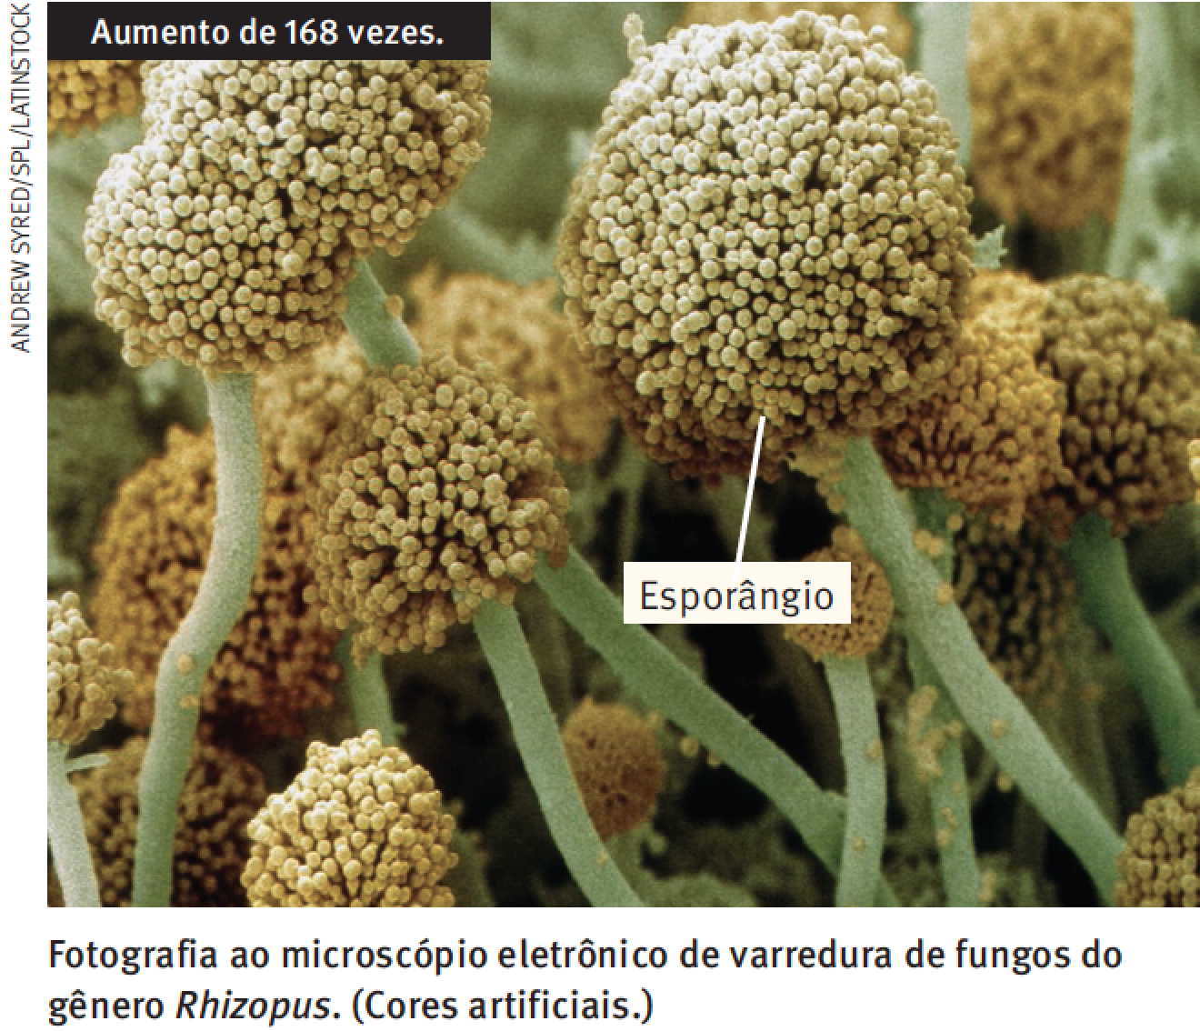
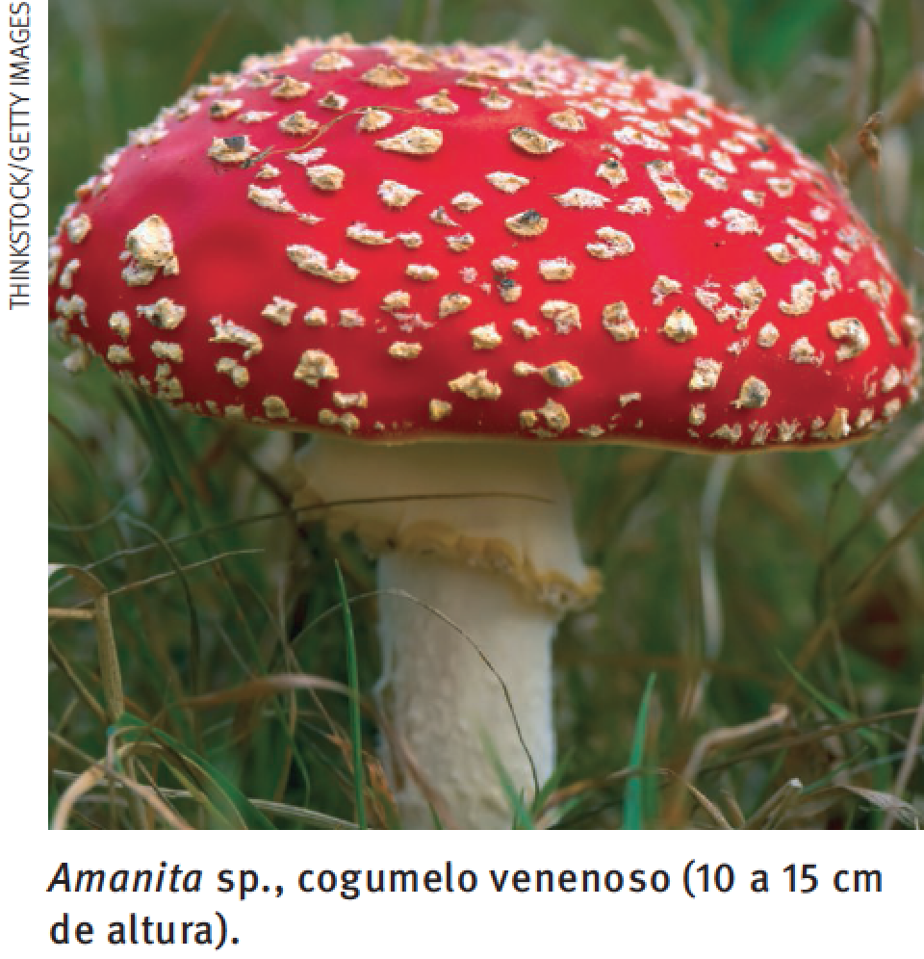
CAPÍTULO 4 - O reino fungi
Os grupos de fungos
Zigomicetos (ou Ficomicetos)
São fungos de Hifas Cenóticas;
Produz ocasionalmente esporângios
Sua reprodução é sexuada onde ocorre a fusão das hifas em dois indivíduos haploides
Bisidiomecitos
Nesse grupo encontramos os cogumelos
Fungos de Hifas Sépticas
Sua reprodução ocorre formando corpos de frutificação .

